Slide 1
Источники информации и их использование в научно-исследовательской деятельности

Slide 3
НАЦИОНАЛЬНАЯ ЭЛЕКТРОННАЯ БИБЛИОТЕКА (НЭБ)
Представлены переведенные в электронную форму книги, включая редкие и ценные издания, рукописи, диссертации, авторефераты, монографии, изоиздания, картографические издания и периодика.

Slide 5
ИНФОРМАЦИОННО-ОБРАЗОВАТЕЛЬНАЯ ПРОГРАММА РОСМЕТОД
Основной раздел программы посвящен федеральному законодательству и ежедневно пополняется нормативно-правовыми актами федерального уровня в области организации и ведения образовательного процесса.
Подразделы:
– образовательные стандарты
– документы федеральных органов исполнительной власти
– документы для специализированных организаций
– архив документов.

Slide 7
ПРЕЗИДЕНТСКАЯ БИБЛИОТЕКА ИМ. Б.Н. ЕЛЬЦИНА
Основная задача – обеспечение гражданам свободного доступа к культурному наследию России в цифровом формате.
Фонд 215 000 ед. хранения

Slide 8
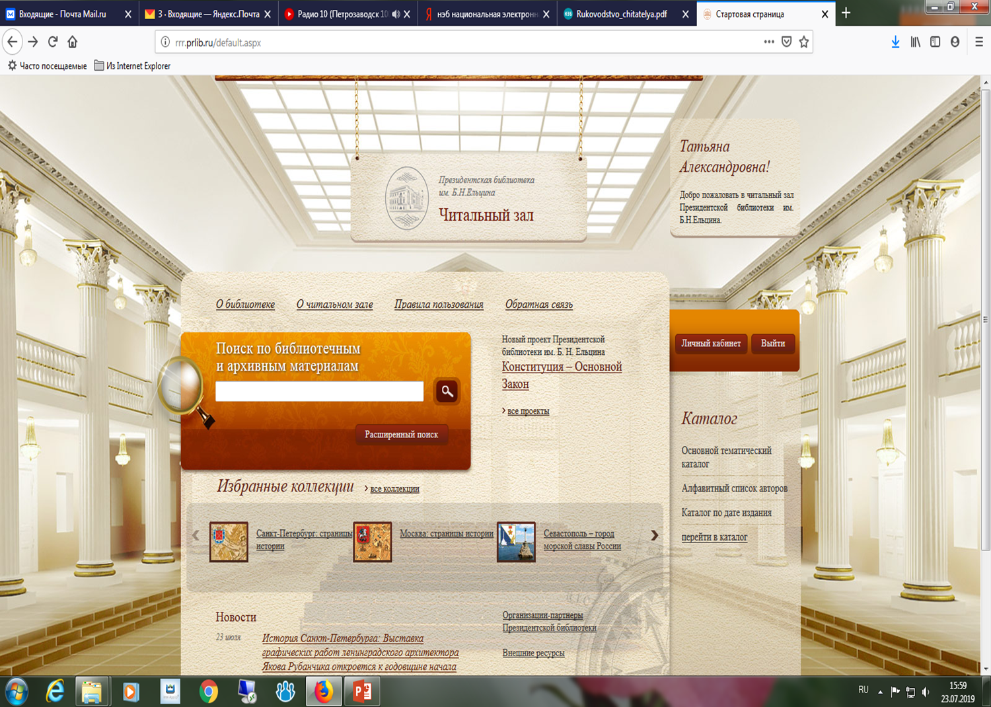

Slide 10
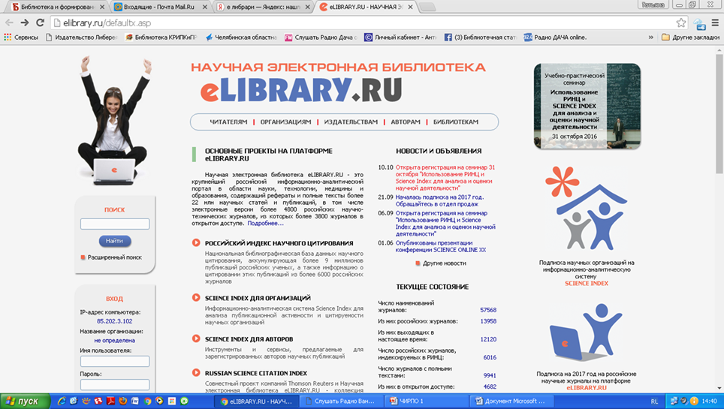

Slide 11
ЧЕЛЯБИНСКАЯ ОБЛАСТНАЯ УНИВЕРСАЛЬНАЯ НАУЧНАЯ БИБЛИОТЕКА (ЧОУНБ)

Slide 12
ВИРТУАЛЬНАЯ СПРАВОЧНАЯ СЛУЖБА ЧОУНБ

Slide 13
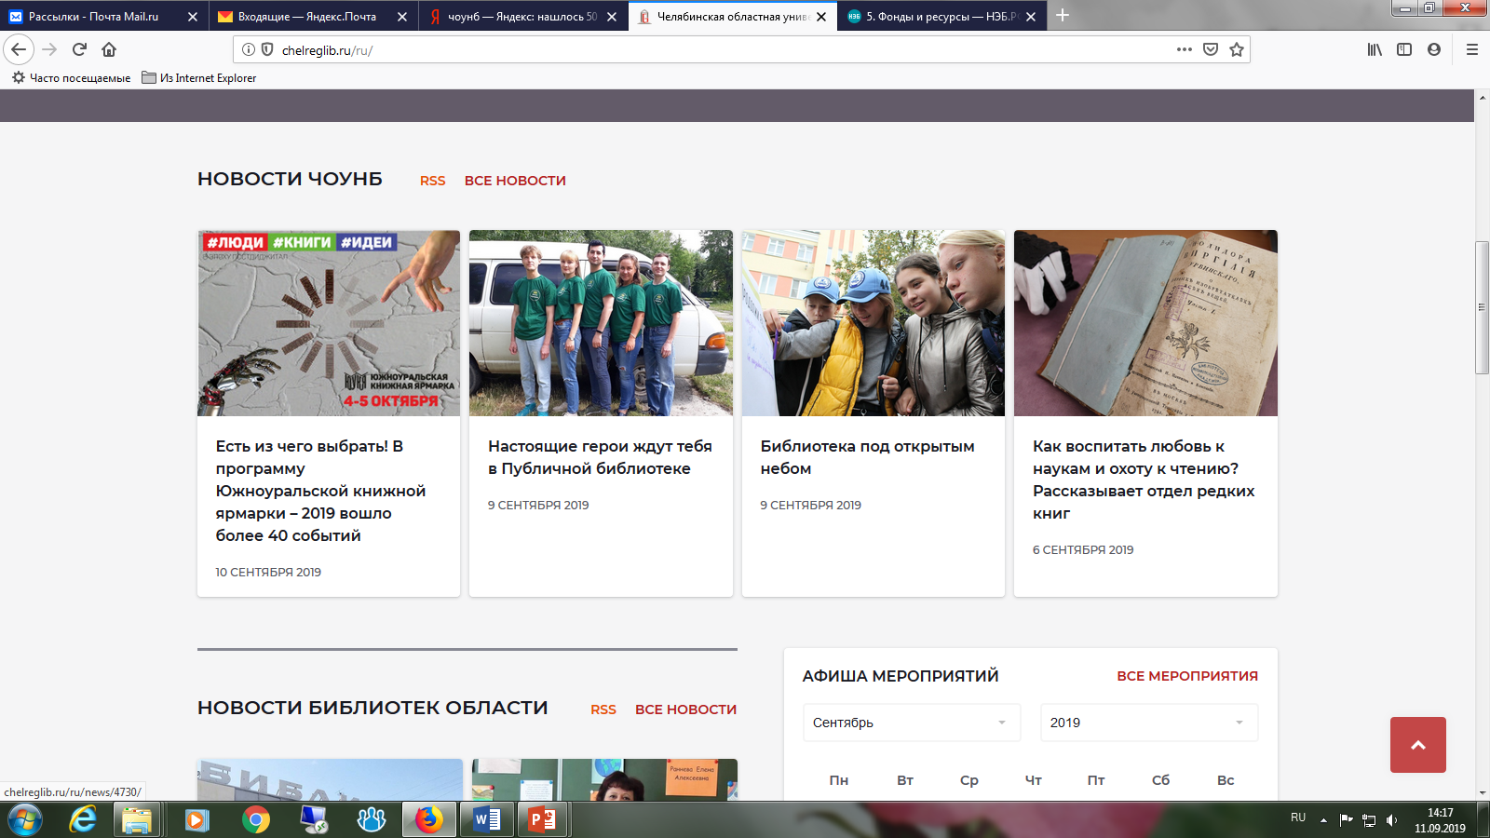

Slide 14
ВИРТУАЛЬНЫЙ АБОНЕМЕНТ ЧОУНБ
позволяет читать книги и периодику из полнотекстовых баз данных, приобретенных ЧОУНБ, и работать с ними on-line вне стен библиотеки

Slide 15
Дополнительная регистрация в библиотеке ЛитРес Прочтите инструкцию пользователя библиотеки ЛитРес!
Код приглашения для ЭБС ЛАНЬ - 048831-345427. После получения кода приглашения необходимо пройти личную регистрацию и в дальнейшем работать под своими учетными данными, используя разнообразные сервисы и технологии ЭБС ЛАНЬ.
Код приглашения для библиотеки Global F5 - 282-302-988-75 После получения кода приглашения необходимо пройти личную регистрацию и в дальнейшем работать под своими учетными данными, используя разнообразные сервисы и технологии Global F5. Инструкция пользователя библиотеки Global F5
Логин / пароль для IPRbooks - chelreglib/HH3zHfZH. После получения пароля необходимо пройти личную регистрацию и в дальнейшем работать под своими учетными данными, используя разнообразные сервисы и технологии IPRbooks.
Логин / пароль для работы с периодическими изданиями EastView – unilibchel / ChelBib40
Логин / пароль для библиотеки Нон-фикшн - Chel_bibl_001 / ps_PUCUCaBg . (Инструкция читателя)

Slide 17
ЭЛЕКТРОННАЯ БИБЛИОТЕКА BOOK.RU
КОД ДОСТУПА
067F-0000-002C-FC98

Slide 18
ЭЛЕКТРОННЫЙ КАТАЛОГ БИБЛИОТЕКИ-МЕДИАТЕКИ ЧИРПО

Slide 20
ЧИРПО ВКОНТАКТЕ
Группа Вконтакте БИБЛИОЧИРПО ita@chirpo.ru

